Slide 1
IMPORTANCIA DE LOS TRASLADOS Y AYUDAS TECNICAS EN PERSONAS CON DISCAPACIDAD
CLAUDIA CONSUELO BARAHONA SEPULVEDA
FISIOTERAPEUTA

Slide 2
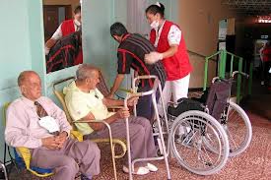
TRASLADO A SILLA DE RUEDAS
Movimiento que se necesita para levantarse o sentarse en una silla de ruedas o para regresar a ella

Slide 3
IMPORTANCIA
Disminuye el grado de dependencia
Evitar la rigidez en las articulaciones y en los músculos
Disminuye la acumulación de liquido en extremidades y pulmones
Disminuye el riesgo de aparición de ulceras por presión.

Slide 4
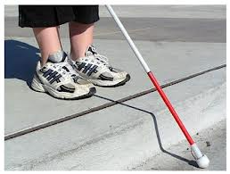
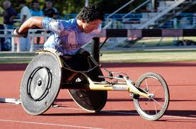
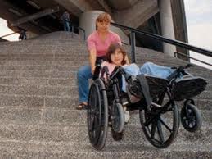
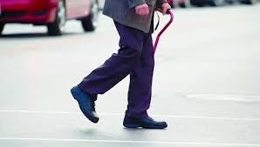
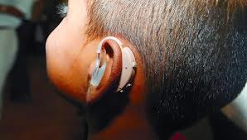

Slide 5
AYUDAS TECNICAS
Cualquier objeto, equipo o producto utilizado para aumentar, mantener o mejorar las habilidades de las personas con discapacidad

Slide 6
AYUDAS TECNICAS
Promueven la independencia en todos los aspectos de la vida diaria de la persona
Naturaleza dinámica de las personas: pueden variar en el transcurso de la vida y el entorno.
Deben proveerse en el momento oportuno, ser efectivas y de calidad

Slide 7
AYUDA TECNICA: 4 razones para su uso:
1. Si para realizar una o varias actividades se requiere un esfuerzo desmesurado. Ejemplo: silla de ruedas para una persona que le cuesta mucho caminar.
2. Como prevención de un proceso degenerativo. Ejemplo: zapatos ortopédicos.

Slide 8
AYUDA TECNICA: 4 razones para su uso:
3. Para evaluar el funcionamiento de un individuo. Ejemplo: la marcha - caminador .
4. Durante la rehabilitación. Ejemplo: ejercitadores.

Slide 9
CARACTERISTICAS
Sencilla, eficaz (produce el efecto deseado y satisface las necesidades para las que ha sido concebida)
No restrictiva: no limitará o reducirá otras funciones, capacidades o actividades.

Slide 10
CARACTERISTICAS
Segura: evita riesgos innecesarios
Calidad – Precio: es de gran importancia que los materiales sean resistentes, duraderos, fáciles de limpiar y de bajo costo

Slide 11
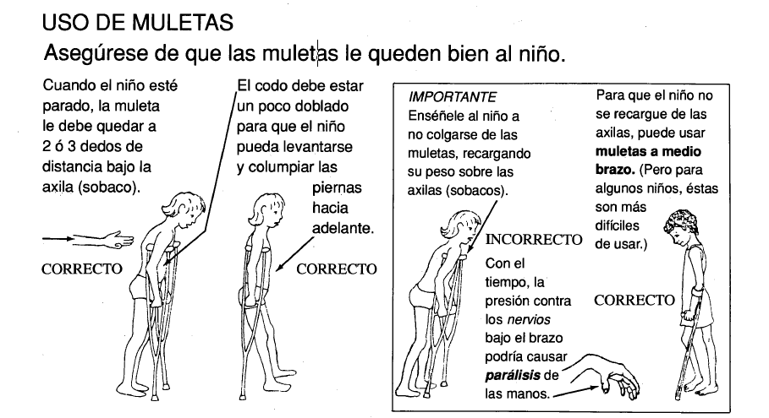
USO DE AYUDAS TECNICAS Y TRASLADOS

Slide 12
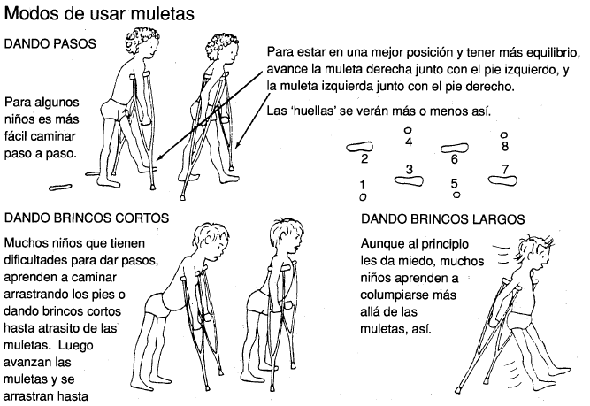
USO DE AYUDAS TECNICAS Y TRASLADOS

Slide 13
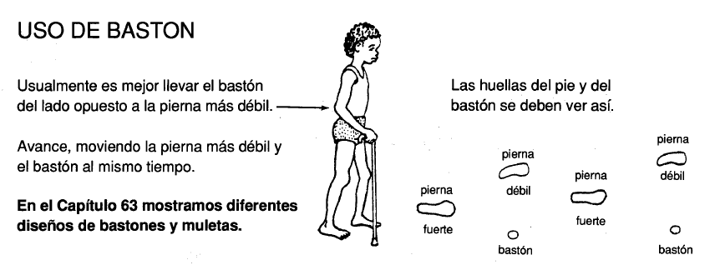
USO DE AYUDAS TECNICAS Y TRASLADOS

Slide 14
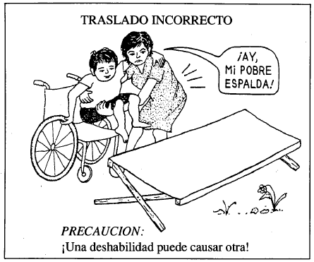
TRASLADOS EN SILLAS DE RUEDA

Slide 15
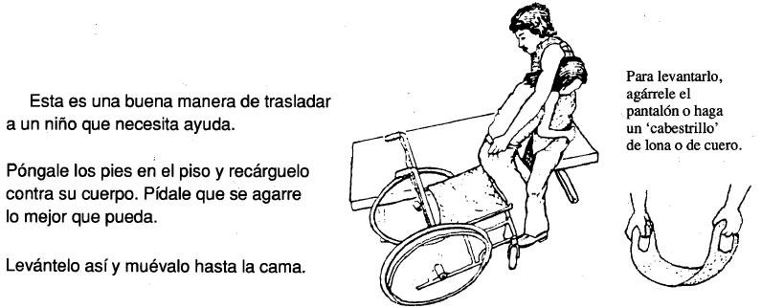
TRASLADO EN SILLA DE RUEDAS

Slide 16
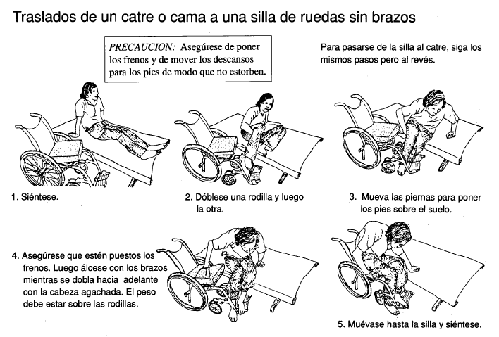
TRASLADOS EN SILLA DE RUEDAS

Slide 17
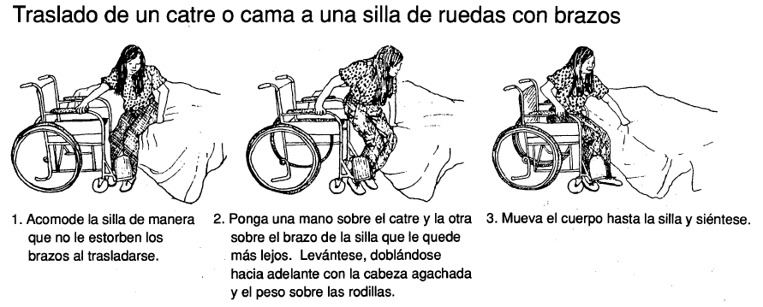
TRASLADOS EN SILLA DE RUEDAS

Slide 18
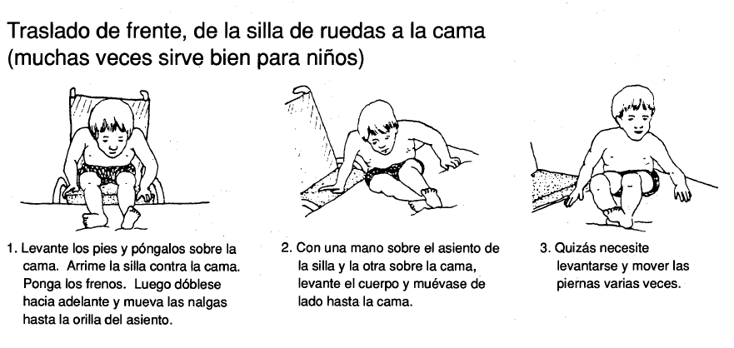
TRASLADOS EN SILLAS DE RUEDAS

Slide 19
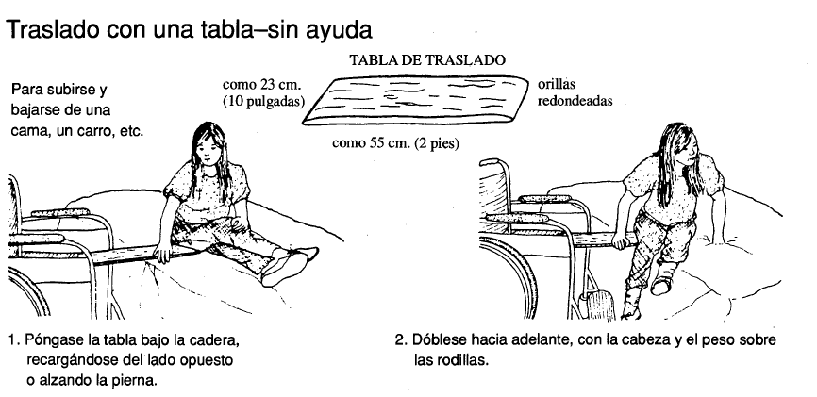
TRASLADOS EN SILLA DE RUEDAS

Slide 20
TRASLADOS EN SILLA DE RUEDAS

Slide 21
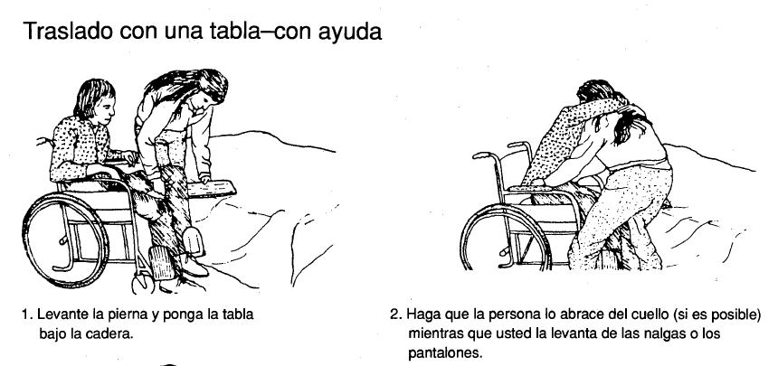
TRASLADOS EN SILLA DE RUEDAS

Slide 22
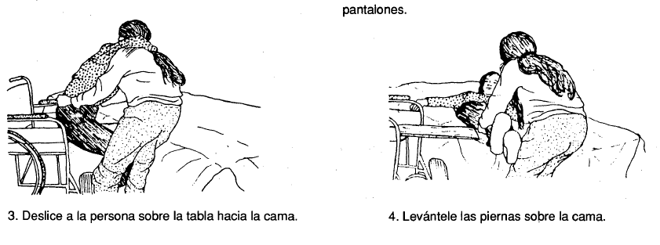
TRASLADOS EN SILLA DE RUEDAS

Slide 23
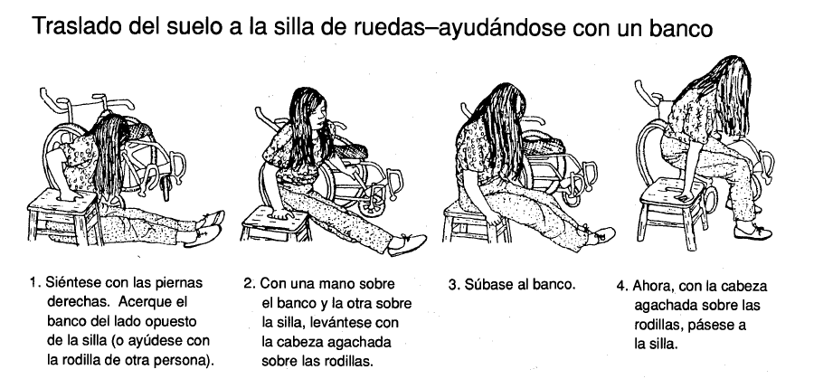
TRASLADO EN SILLA DE RUEDAS

Slide 24
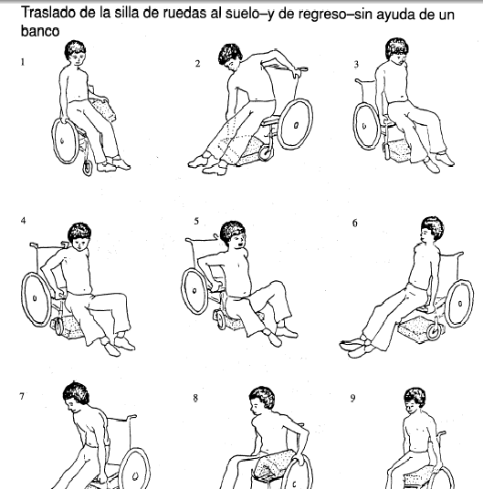
TRASLADOS DE SILLA DE RUEDAS

Slide 25
GRACIAS!!!!!

